Slide 1
Open Sea
Sea the Beautiful

Slide 2
Cursus présentateur :
Chollet Alexis
Background :
Thèse en Physique
Programmation fonctionnelle (Fortran & Matlab)
Reconversion :
Technologie ASP .Net MVC
Embauche plus importante

Slide 3
Contexte & Besoins
« Développer un site marchand de vente en ligne de croisières. »
Expérience utilisateur :
Réserver une croisière
Navigation intuitive
Affichage responsive
Retour client
Gestion administrateur :
Statistiques des visites
Gestion du catalogue
E-Mailing
Projet

Slide 4
Contraintes
Application évolutive
Authentification
SGBD : MS SQL Server
6 jours / 24 jours-homme
Projet

Slide 5
Choix effectués
Application évolutive => MVC: Entity Framework + LINQ
Affichage responsive => Framework Bootstrap
Authentification => Microsoft Identity
Navigation intuitive => Uniformité des vues (chartes graphiques)
Projet

Slide 6
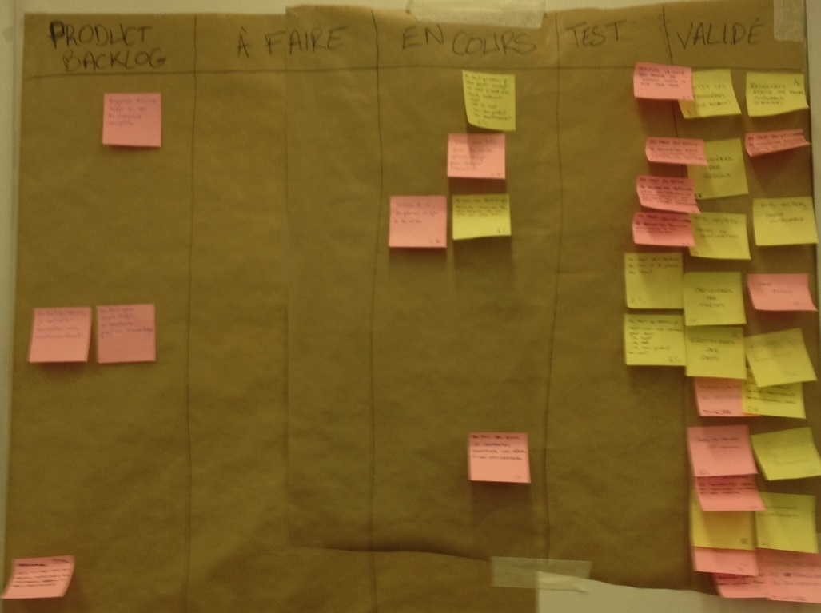
Méthodes de travail : SCRUM
Développement à partir de User Stories
Réactivité aux nouveaux besoins client
Communication en continu multi-niveaux
Site Open Sea
Projet

Slide 7
Plan
Base de données, Statistiques et E-Mailing (Adriana)
Création/Suppression de croisière et moteur de recherche (Christine)
Réservation et gestion de la disponibilité des places (Sofiane)
Interface et expérience utilisateur (Alexis)
Conclusion & questions
Plan

Slide 8


Présentation Personnelle
Venezuela
Ingénieur Chimiste Bac +5
France
Formation Développement Web .NET
2 ans d’expérience en Commerce
Connaissance de nouveaux outils et langages informatiques

Slide 9
Besoins du Client
Zone Utilisateur (Interface et fonctionnalité)
Présentation du catalogue de produits par les différentes catégories et par un moteur de recherche
Mise en avant des promotions
Zone Administrateur
Contact personnalisé avec les utilisateurs et promotion d’une croisière par email
Suivi statistique du nombre des visites des croisières par pays
Gérer le changement des croisières
Besoins

Slide 10
Solutions implémentées
Création d’une base de données (Microsoft SQL Server)
Système Net.Mail
Affichage de statistiques par D3js
Insertion, modification et suppression des produits
Partie Administrateur

Slide 11
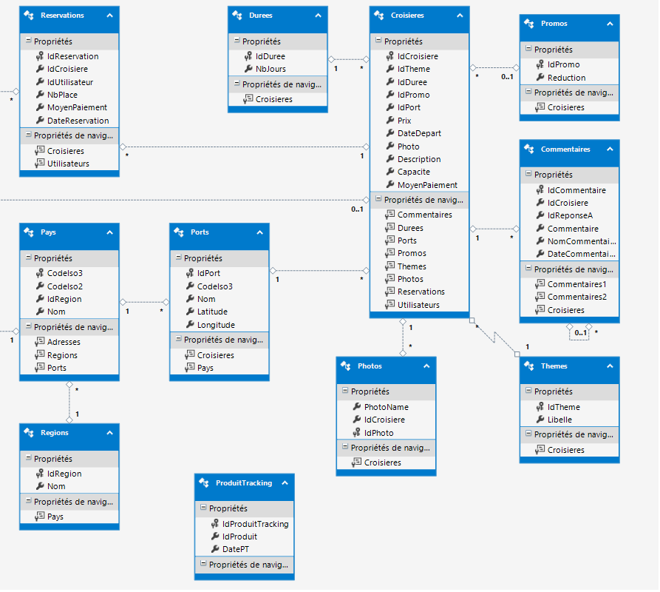
Gestion de Base de Données
Diagramme de Tables côté Croisières
Partie Administrateur

Slide 12
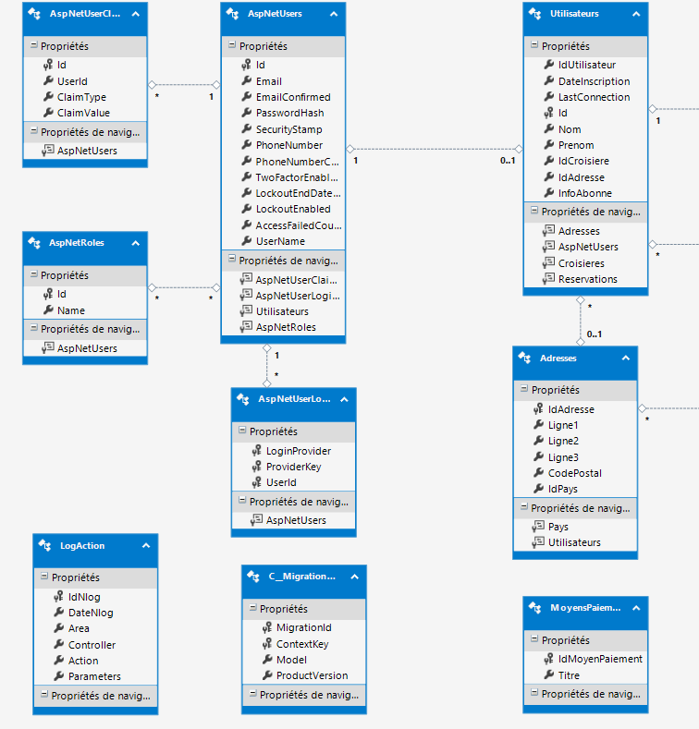
Gestion de Base de Données
Diagramme de Table côté Utilisateurs
Partie Administrateur

Slide 13
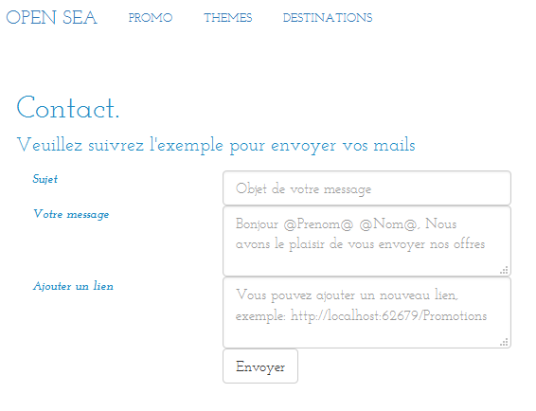
Partie Administrateur
Service E-mailing
Partie Administrateur

Slide 14
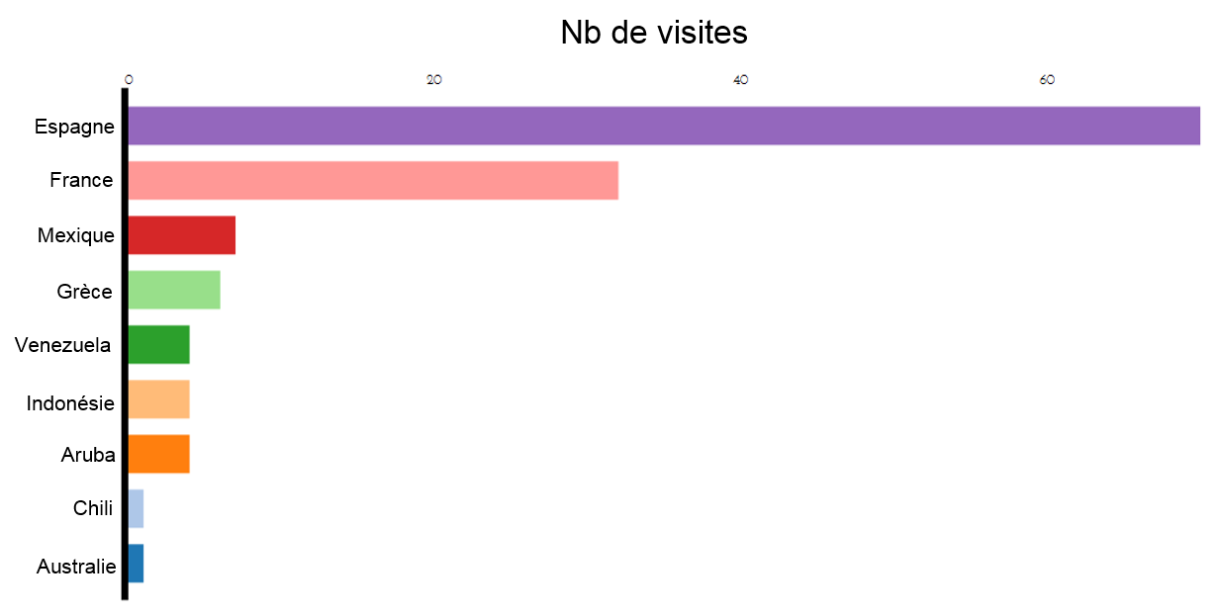
Partie Administrateur
Suivi statistique du nombre de visites des croisières
Méthodes utilisées :
Création d’un filtre d’action
Log en base de données
Technologies :
Framework D3js
Entity Framework & LINQ
Partie Administrateur

Slide 15
Conclusions Personnelles
Sur le projet:
Méthode de travail Agile (Scrum)
Utilisation de l’application Asp.net MVC (Model-View-Controller)
Création et gestion de Bases de données
Développement collaboratif (GitHub)
Conclusion

Slide 16

Cursus présentateur :
Christine Rakotomalala
Ingénieur chimiste
Doctorat en chimie organique
8 ans en recherche fondamentale et industrielle
AVANT:
Très peu de connaissances informatiques
A PRESENT:
Gestion des croisières (Admin)
Menu de recherche (Utilisateur)

Slide 17
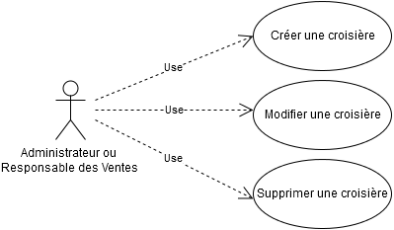
Partie Administrateur
Gestion des croisières
Besoin: Produits qui changent dans le temps
Fonctionnalité qui gère facilement les croisières et qui permet de garder les changements en base de données
Contrainte: Offrir la possibilité à des non-informaticiens autorisés d’utiliser cette fonctionnalité

Slide 18
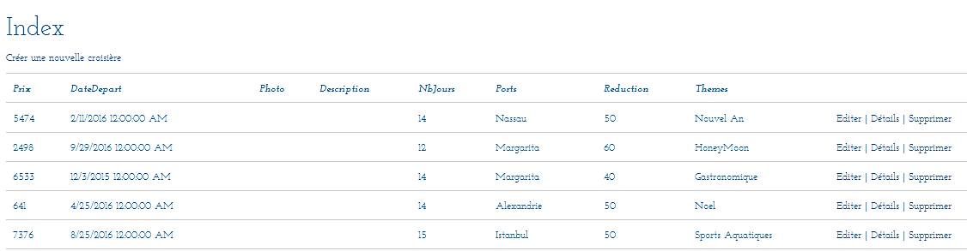
Gestion des croisières
Utilisation d’interfaces intuitives
Facile à remanier :
Actions CRUD générées par l’Entity Framework
Possibilité d’ajouter des photos aux croisières

Slide 19
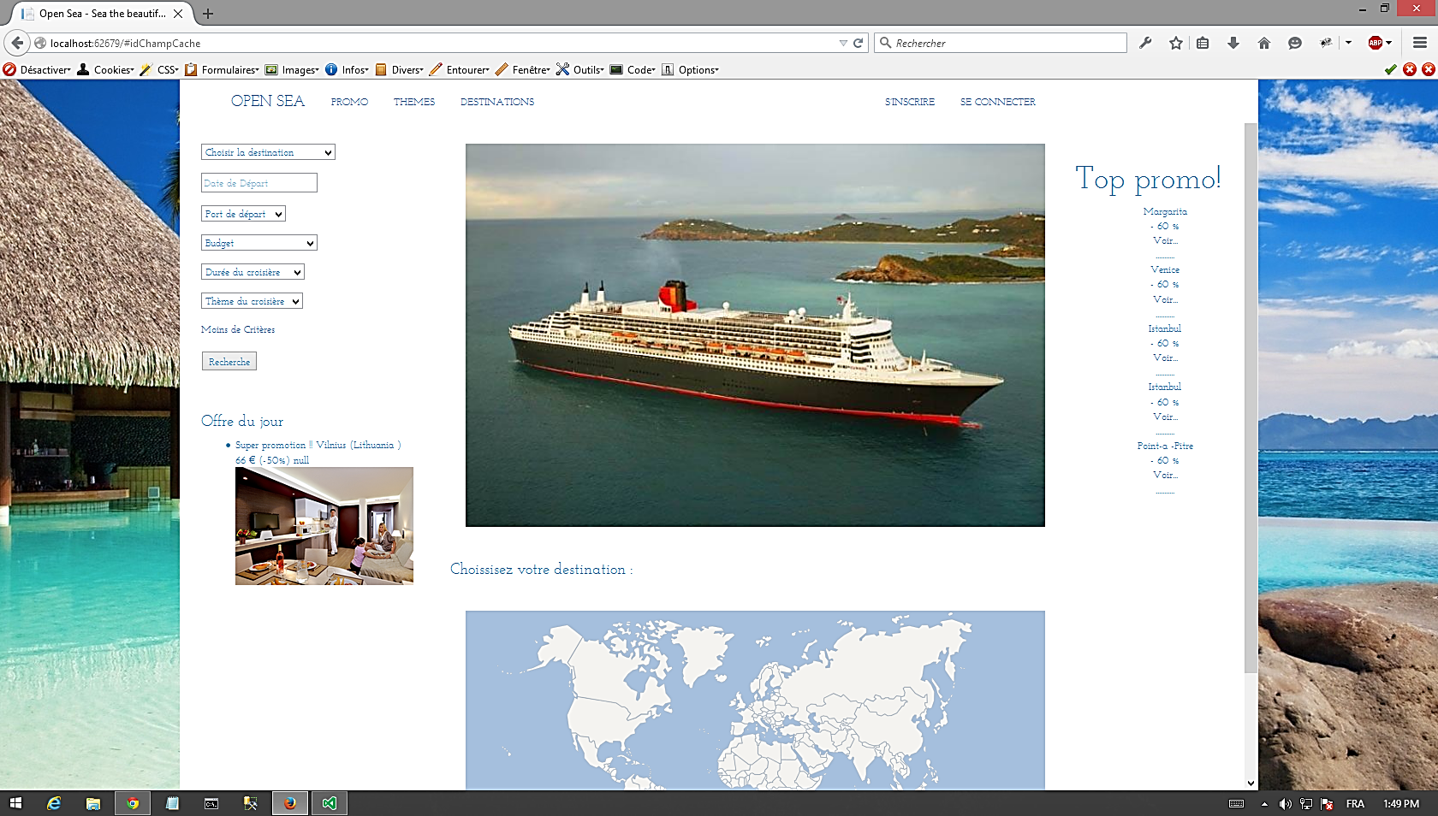
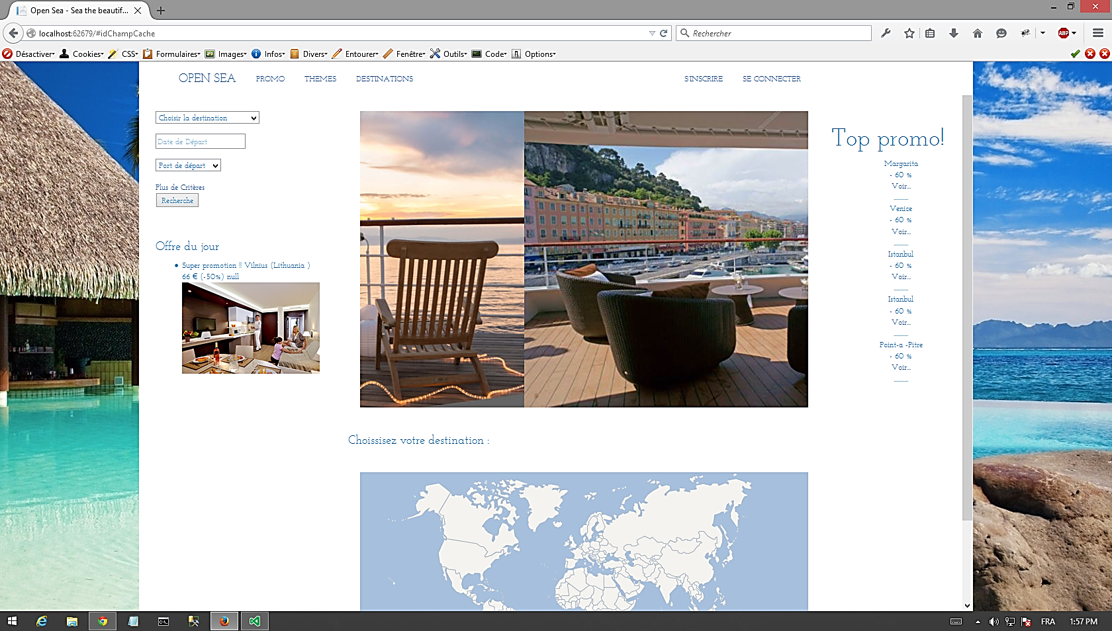
Formulaire de recherche
Besoins: permettre aux utilisateurs d’accéder facilement et uniquement aux croisières qui les intéressent dans un catalogue fourni
Contraintes:
accéder à cette fonctionnalité sur différentes pages du site
permettre de changer un paramètre de recherche sans tout ressaisir
Solutions:
Recherche multicritères
Présent sur toutes les pages catalogue du site (modulable)
Forme raccourcie ou étendue
Conservation des critères déjà entrés
Facilite les recherches successives

Slide 20
Technologies utilisées
- Affichage plus convivial
- Résolution d’éventuels problèmes de format
Calendrier: JQuery
Asp.Net
AJAX
Chargement du contenu
en fonction du choix de la destination
Alimentation des menus déroulants par requête LINQ à la base de données

Slide 21
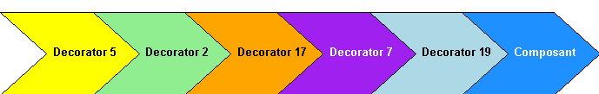
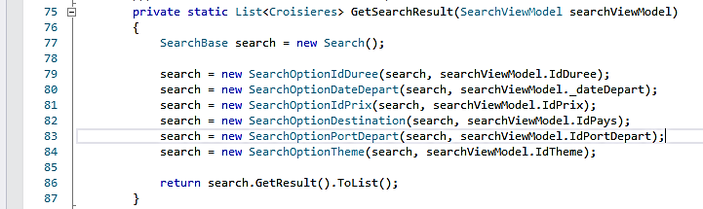
Decorator
Filtrer les résultats
Modulable: ajouter, supprimer ou changer les critères

Slide 22
Conclusion personnelle
Projet
Appréhender le modèle MVC
Mettre en application des technologies abordées lors de la formation (Asp.Net, Javascript)
Optimiser la conception pour le remanier plus facilement
Aborder un projet de A à Z par la méthode SCRUM
Projection
Familiarisée à différentes facettes du métier de concepteur-développeur web
Intégrer une équipe de développement

Slide 23

Qui suis-je?!
Sofiane KARA
Algérie
Ingénieur en électronique
Deux ans d’expérience (Etude et conception électronique)
France
Master 2 systèmes embarqués
Formation technologie ASP .Net MVC

Slide 24
Besoins du client
Réserver une croisière
Vérifier la disponibilité
Identifier le client
Effectuer le paiement
Retrouver les informations
Besoins

Slide 25
Solutions choisies
Créer un compte
Utilisation de Microsoft Identity
Sauvegarde des informations en base de données
Besoins client

Slide 26
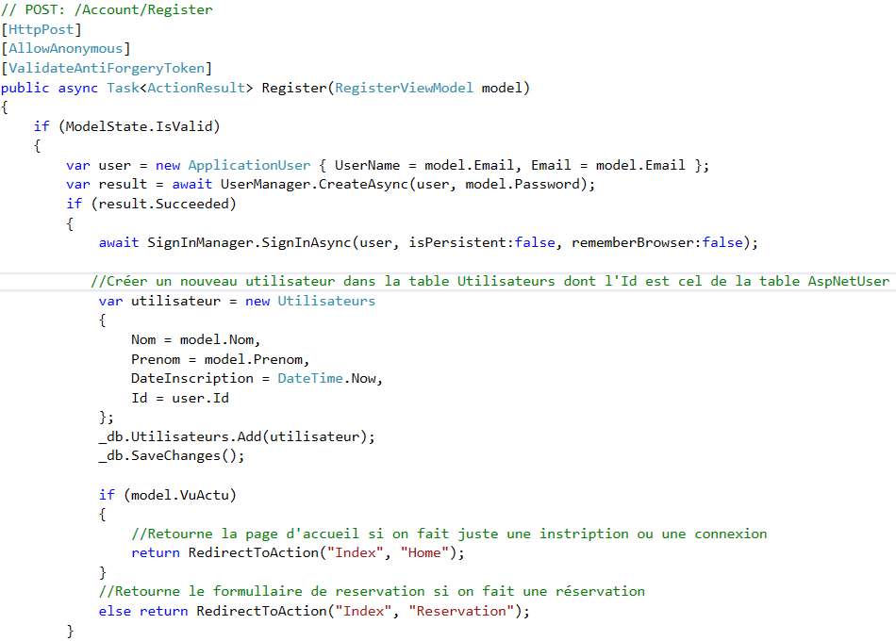
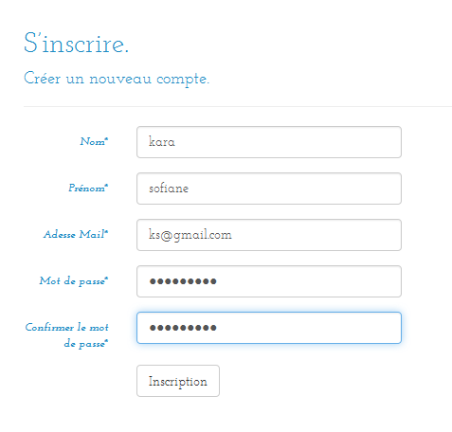
Gestion d’un compte utilisateur
Création d’un compte
Connexion à un compte
Créer un nouveau utilisateur
Gestion des comptes

Slide 27
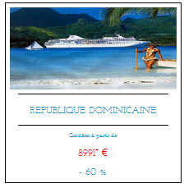
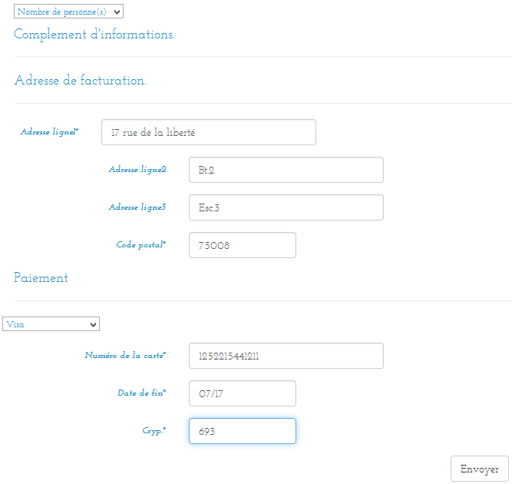
Gestion d’une réservation
Vérifier la disponibilité
Formulaire de facturation
Paiement
Gestion d’une réservation

Slide 28
Bilan personnel
Sur le projet:
Développement Web Asp.net MVC
Utilisation de LINQ
Création et gestion de Bases de données
Méthode de travail Agile (Scrum)
Bilan

Slide 29
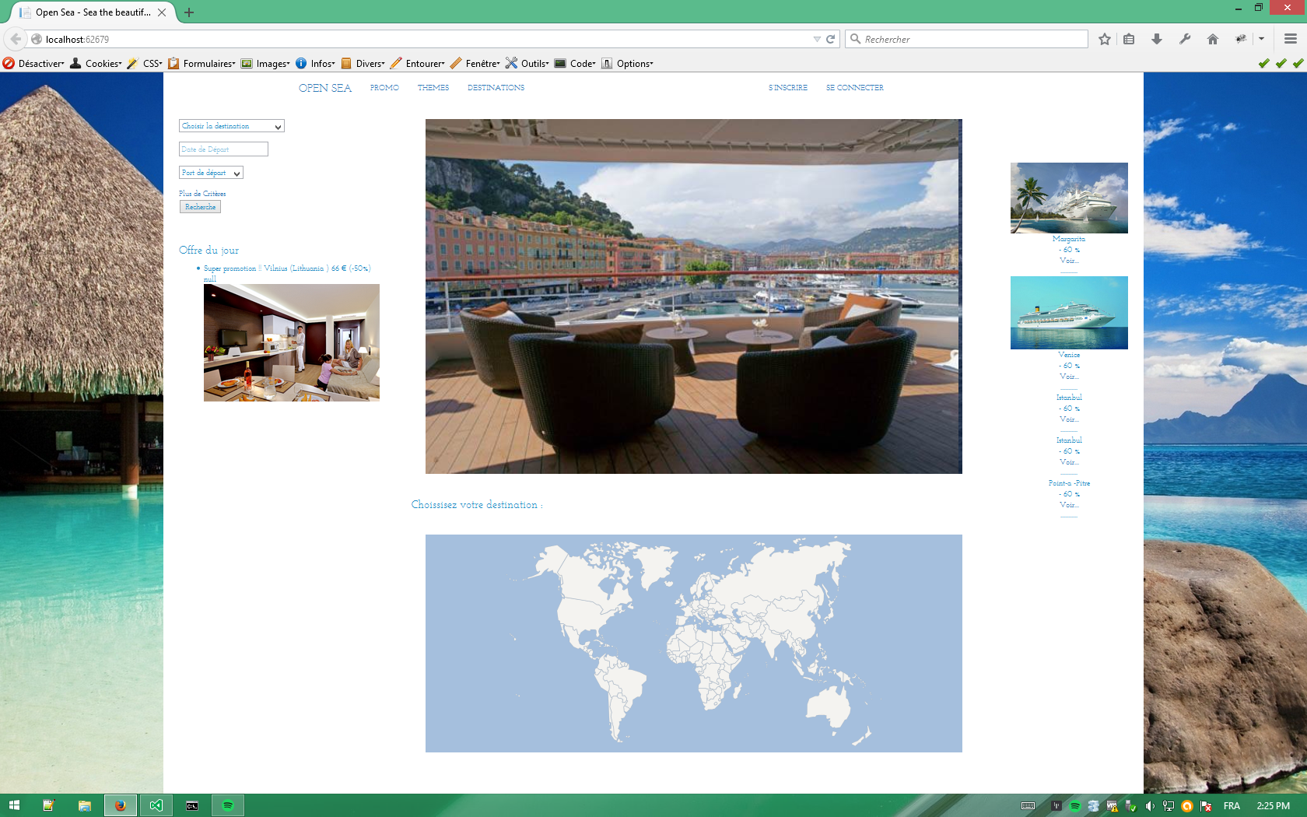
Interface utilisateur
Navigation catalogue :
Navigation par pays :
cliquable
Interface utilisateur

Slide 30
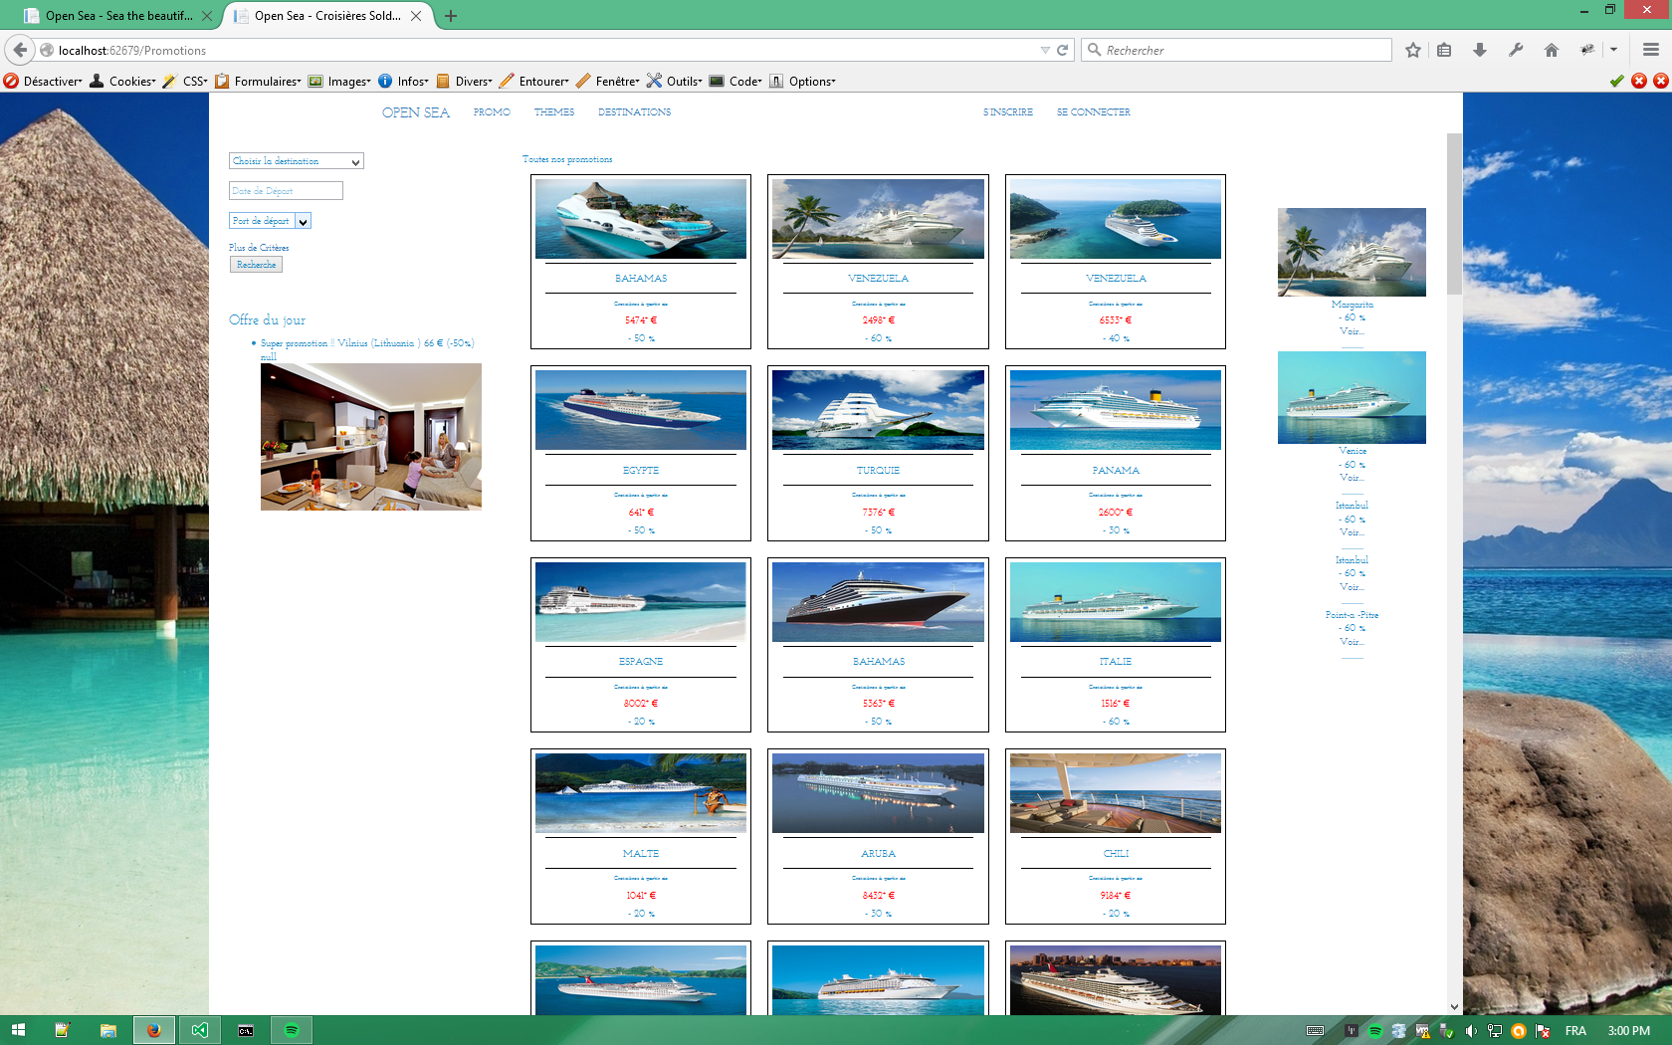
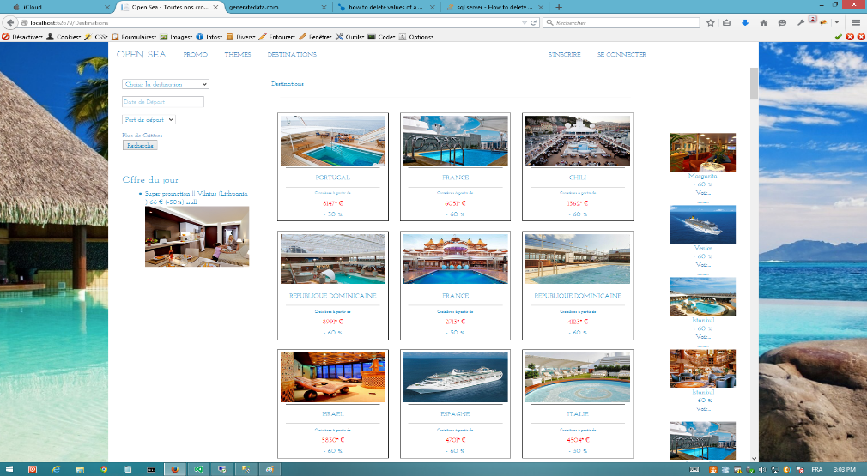
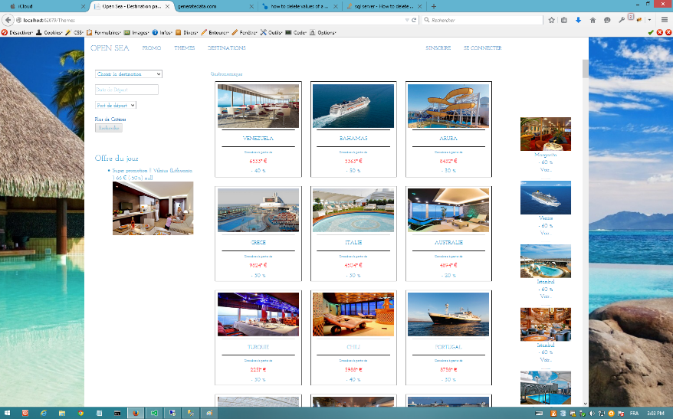
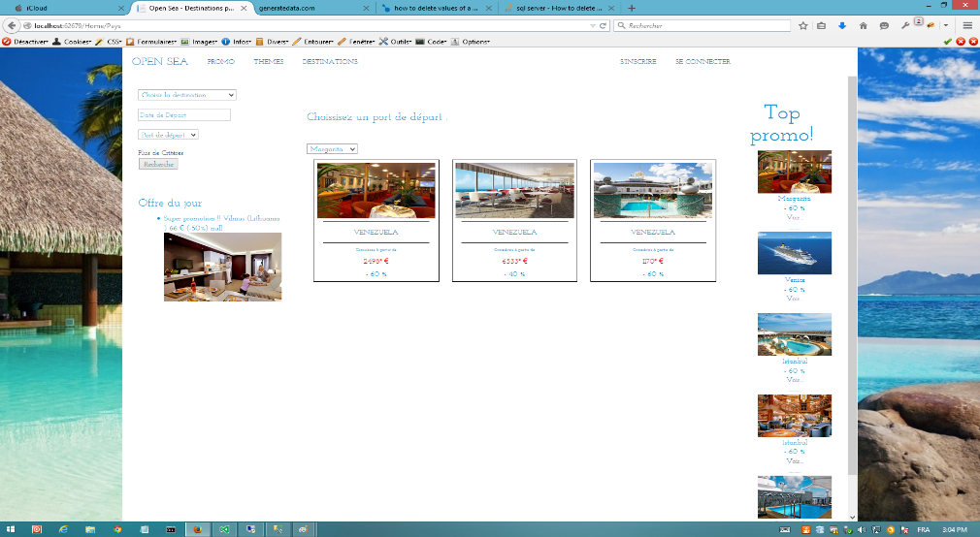
Uniformité des vues
promotions :
destinations :
thèmes :
par pays :
Interface utilisateur

Slide 31

Vue partielle & jQuery
HtmlHelper
Clonage() : jQuery
Vue partielle
cliquable
Interface utilisateur

Slide 32
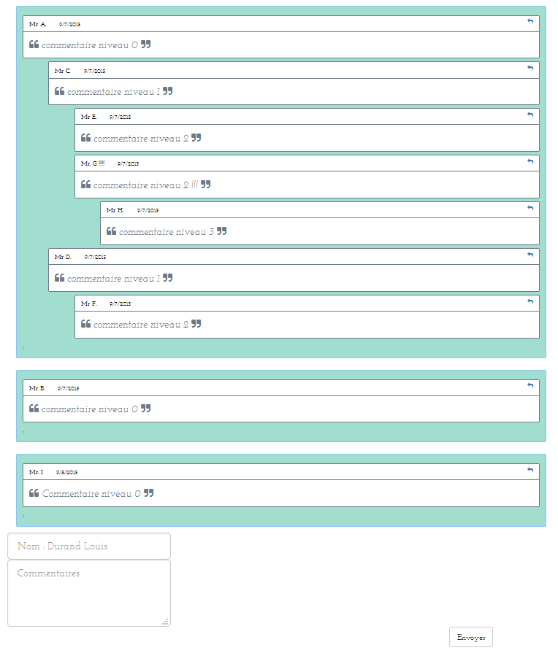
Commentaires
Retour client
Difficultés :
fil de discussion
indentation
Solutions :
HtmlHelpers
méthode récursive d’affichage
Interface utilisateur

Slide 33
Difficultés & Conclusion
Difficultés :
Abstraction et généralisation des vues partielles
Ordre d’appel aux fonctions jQuery
Incrément dans la méthode récursive
Conclusion techniques :
Différentes approches
JavaScript & Framework jQuery
Interface utilisateur

Slide 34
Bilan personnel
Projet technique :
Création librairie de fonctions JavaScript & jQuery
Versatilité des requêtes LINQ
Généricité des vues
Projection professionnelle :
Simplification des relations DataLayer/Business Layer par l’EntityFramework
Réactivité et adaptabilité du produit aux choix du client grâce à Scrum
Interface utilisateur

Slide 35
Conclusions du projet
Application utile et fonctionnelle en 6 jours de projet (24 jours-homme):
Fonctionnalités côté administrateur (agence de voyages)
Fonctionnalités côté client (grand public)

Slide 36
Conclusions du projet
Méthodes de travail:
Agile: Objectif: produit fini
L’amélioration et l’enrichissement des différents modules menés à chaque itération
Programmation en binôme
Division en sprints bien définis difficile car délai court
Documentation
Insertion de commentaires dans le code
Génération de documentation facilitée
Commentaires après codage et non pendant

Slide 37
Conclusions du projet
Tests
Tests fonctionnels pour chaque module
Tests unitaires non mis en place
Évolutions envisageables

Slide 38
Slides complémentaires

Slide 39
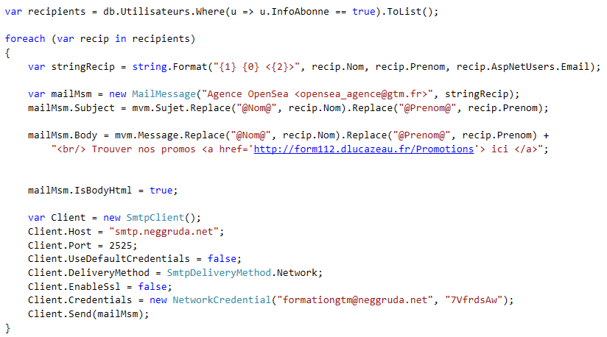
Zone Administrateur
Service E-mailing
Requête à la base de données
Chaine d’utilisateurs abonnés
Corps de l’email personnalisé et avec un lien promotionnel
Classe et méthodes du namespace «System.Net.Mail»
Partie Administrateur

Slide 40
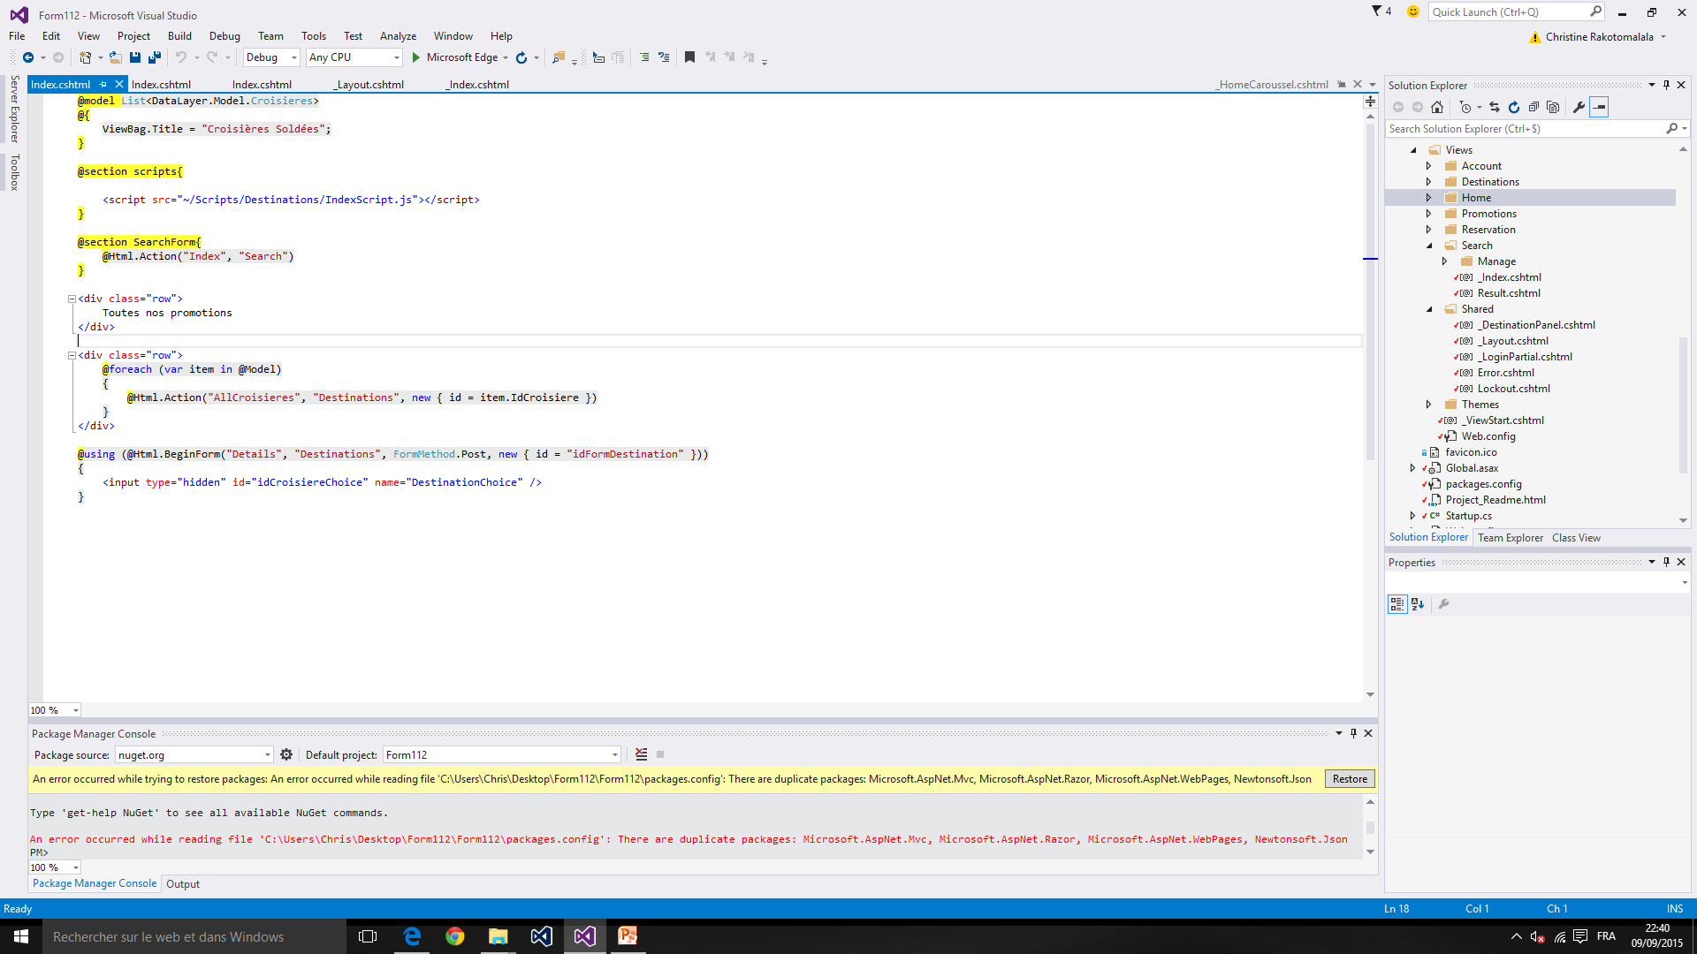
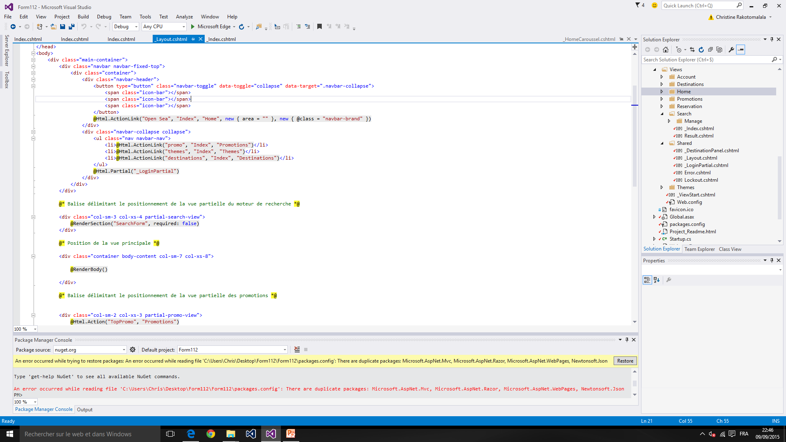
Menu de recherche
Comment l’intégrer uniquement à des vues choisies?
Ajout d’une section dans toutes
les vues désirées qui va faire appel
au contrôleur de recherche pour afficher
le menu de recherche
Appel à la section dans la vue layout (qui définit la vue partagée par toutes les vues du site)
Les vues où la section est définie afficheront le menu de recherche, les autres ignorent cette section

Slide 41
Limiter l’accès à des pages sensibles
Besoins:
Ne permettre la manipulation des données de la base de données qu’aux personnes compétentes et autorisées
Solution:
Utilisation de l’attribut [Authorize]: limite l’accès aux utilisateurs connectés
Gestion des autorisations par rôles: maintenance plus facile
Gestion de rôles d’utilisateur et persistance dans la base de données à l’aide d’interfaces intuitives:
Créer, supprimer ou modifier les rôles
Attribuer les rôles à certains utilisateurs

